Slide 1

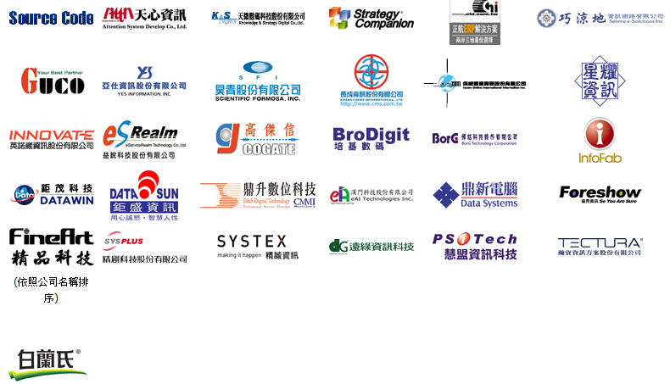

Slide 2



打造企業資訊系統戰情室
高傑信股份有限公司
技術顧問 顧武雄

Slide 3
議程
企業IT難題面面觀
System Center Operations 2007全面剖析
System Center Essentials 2007簡介
結論
Q&A

Slide 4




企業IT難題面面觀
加班
救火
報表
預算
受氣
IT 難為….
壓力與日俱增….

Slide 5
什麼是SCOM 2007？
SCOM 2007 = MOM 2005更新版
集中監控企業IT所有營運系統
作為資訊部門的IT知識管理系統
IT效率
IT成本

Slide 6













System Center Operations Manager 2007
主動管理企業IT服務
整合監控分散式應用系統, 兼顧使用者觀點及基礎元件
端對端服務管理
大幅降低問題解決時間
超過50個管理套件, 來自 Microsoft 伺服器、用戶端和應用程式團隊的專業智慧，提昇您的管理效率。
Windows 平台的最佳管理方案
將例行、重複的工作自動化，並提供智慧型報告和監視，以協助增加效率，並且更妥善地控制您的 IT 環境
提昇IT掌握度及效率

Slide 7
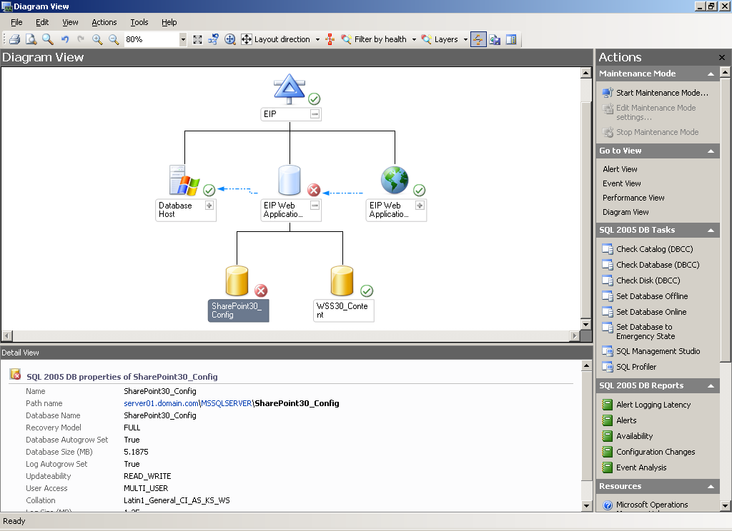
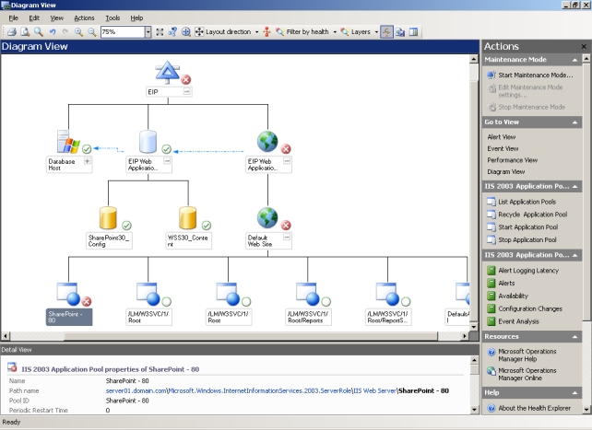
端對端服務監控（以SharePoint為例）

Slide 8
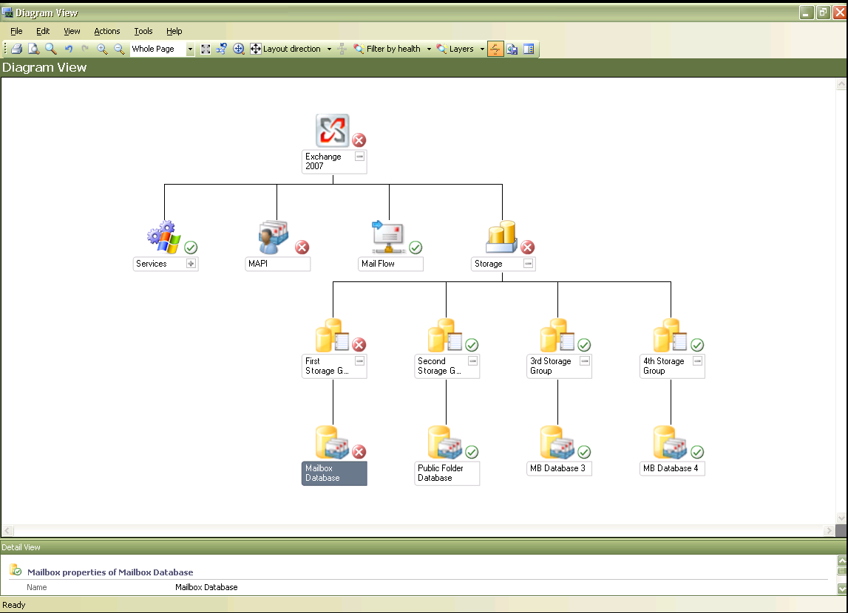
端對端服務監控（以Exchange為例）

Slide 9
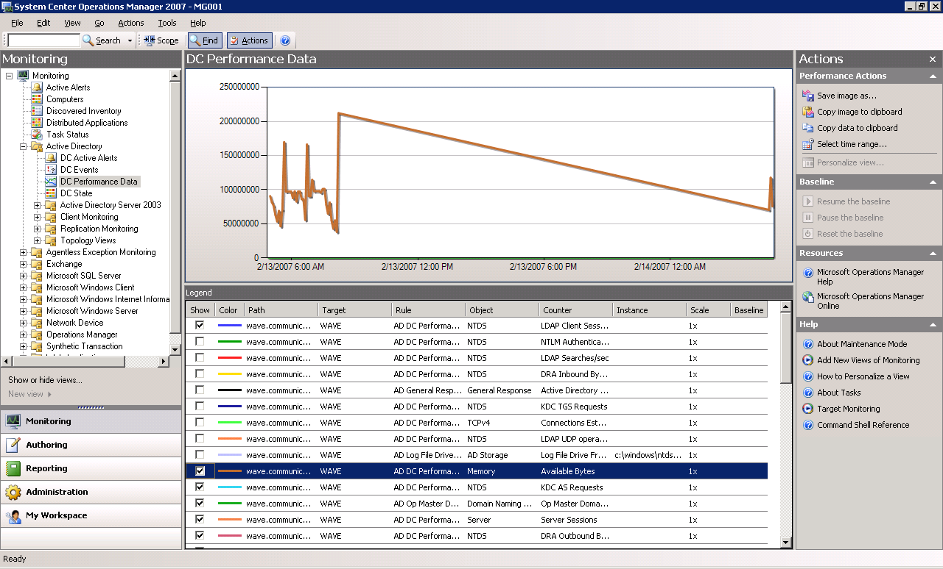
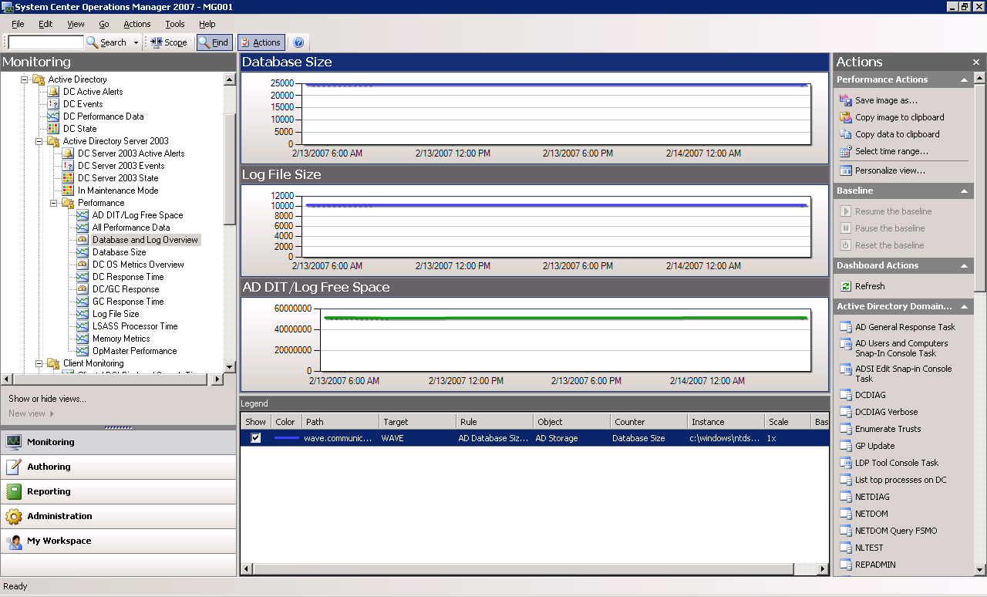
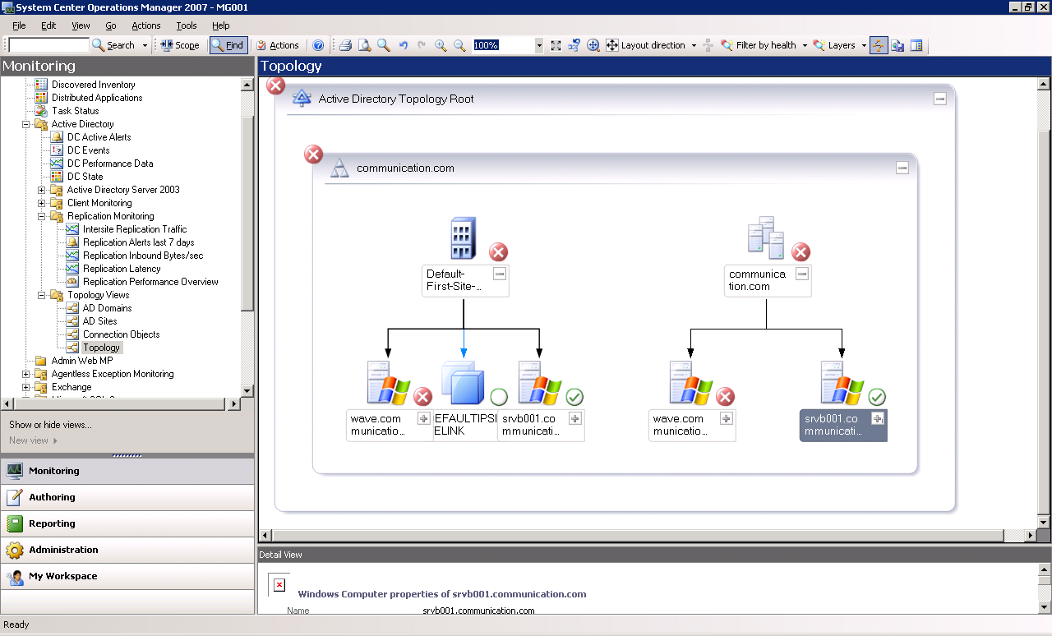
端對端服務監控（以AD為例）
監控DC、GC、Operations Master 健康狀態
監控DC間的複寫效能、複寫健康狀態
監控目錄服務的資料庫、交易記錄檔的成長
提供超過四百種以上知識庫

Slide 10



狀態監控示意圖
Overall
Health
Aggregate Monitors
Object
Availability
Health
Performance
Health
Security
Health
Configuration
Health
Unit Monitors
SQL 2005
DB Engine
Service
Check
Process
Utilization

Slide 11
Health Model – Roll up
SQL Server

Slide 12
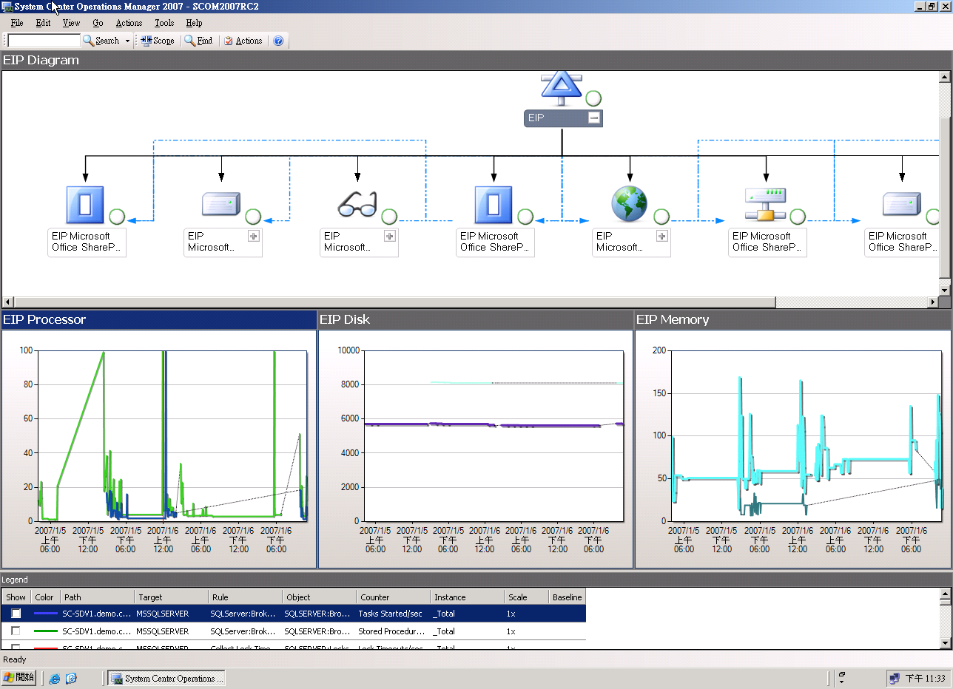
全面性的服務監控
企業入口網站
處理器效能監控
磁碟可用容量監控
可用記憶體監控

Slide 13
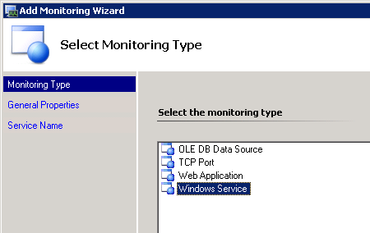
模擬交易（Synthetic Transaction）診斷
不需要安裝Agent即可監控
監控目標
  OLE DB資料庫交易診斷
  特定TCP埠口連線測試
  Web 網站交易診斷
  特定Windows服務的監控

Slide 14
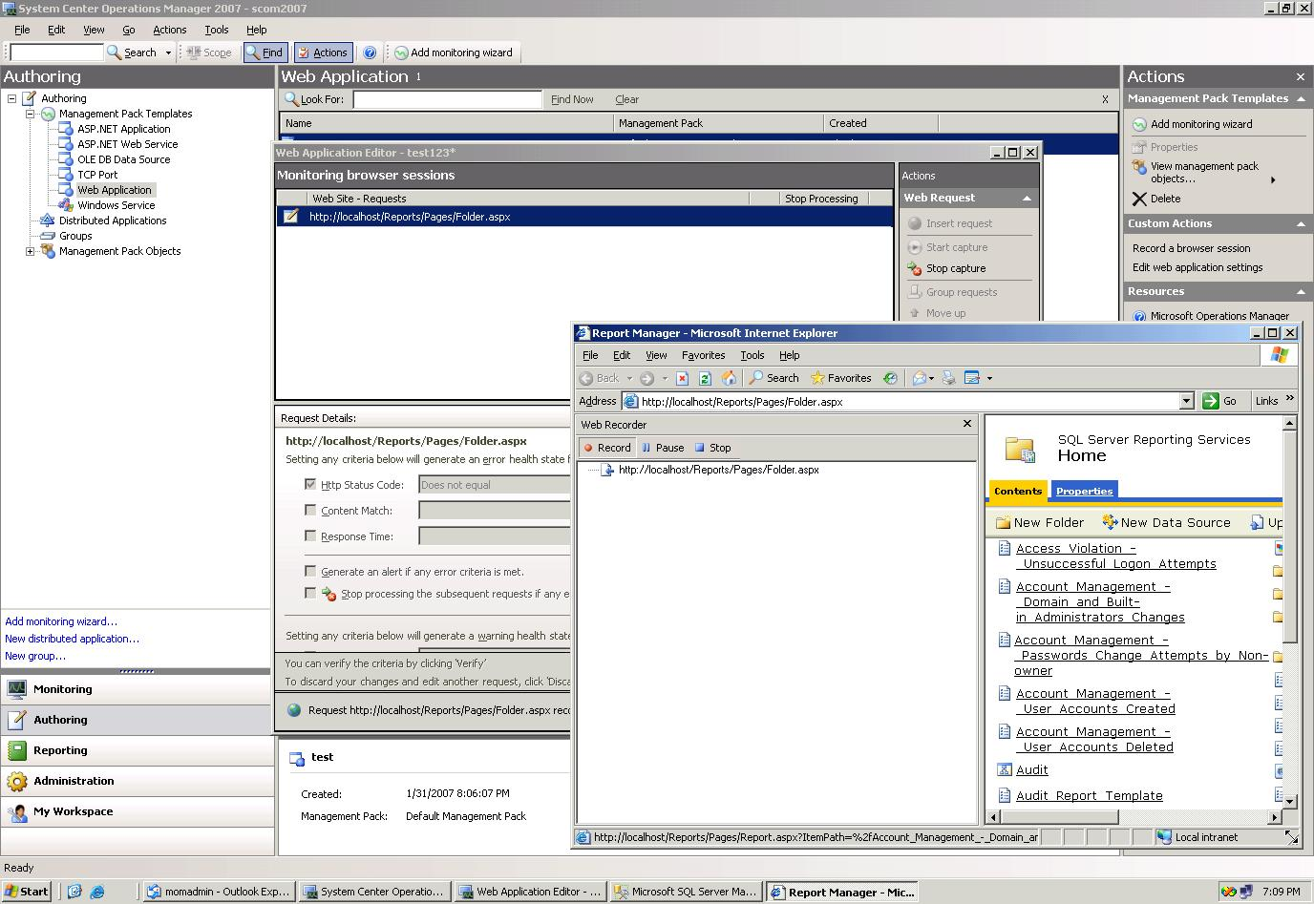
URL link
監控目的地URL
控制錄製
監控預覽

Slide 15
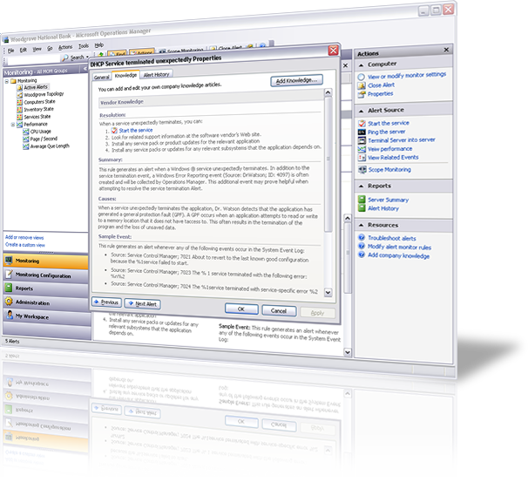
Windows 平台的最佳管理方案
超過50個免費下載的管理套件
非置入式 (agentless) 意外監控
對Windows XP/Vista, Office 應用的深入管理
安全稽核過濾及管理
透過Connectors延伸對異質平台的管理及其它管理工具的整合
Notes:
Operations Manager includes management packs with prescriptive knowledge that is developed by the application and OS development teams and verified in production deployments to improve monitoring, troubleshooting, and problem resolution for more than 50 Microsoft applications and Windows server components.
Operations Manager enables proactive problem management by analyzing and reporting on application and system crash and hang data collected agentlessly from clients and servers via Windows Error Reporting (Watson). Problems are automatically linked to the latest troubleshooting and resolution knowledge about Microsoft and 3rd party causes and information can be gathered for developers to analyze.
Operations Manager includes proactive monitoring of system utilization, reliability, and errors for Windows Vista and XP clients, Internet Explorer, and the Office suite with troubleshooting knowledge and tasks to accelerate identification and resolution of end user problems.
Operations Manager introduces an audit collection service that efficiently and securely gathers all security event log data from Windows systems for forensic reporting and compliance auditing. Active Directory security logs can be archived to prevent data loss from log rollover.
Operations Manager integrates best-of-breed management of the Windows environment with existing management tools via the MOM Connector Framework and bi-directional, synchronized partner connector solutions.
Operations Manager leverages tight integration with other Windows technologies such as Active Directory, SQL Server, IIS, and Windows Server.

Slide 16
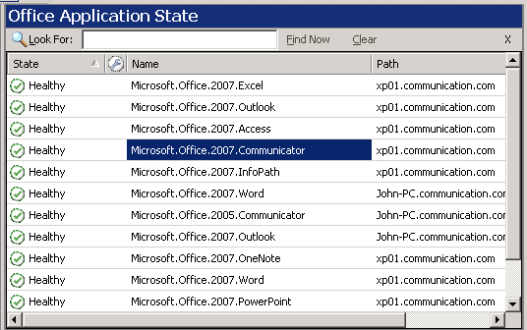
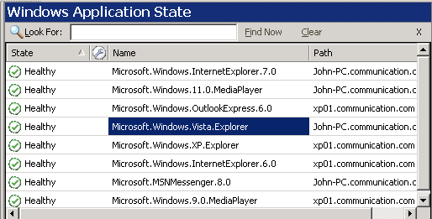
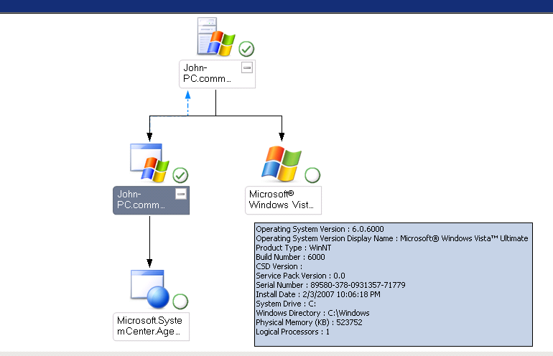
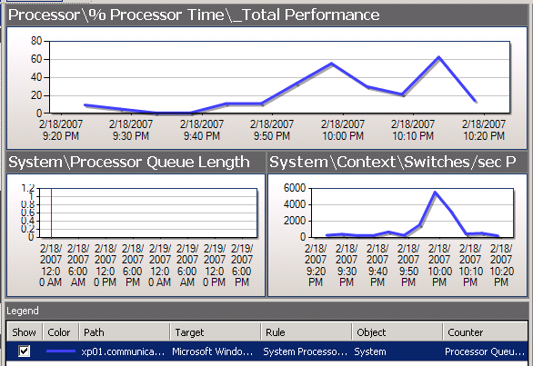
監控用戶端哪些項目？
監控Windows 2000、XP、Vista 效能、健康狀態
監控Windows Application 健康狀態
監控Office XP、2003、2007 健康狀態
哪一些應用程式大量耗損系統的各項資源
哪一些應用程式經常發生無預警的中斷
哪一些用戶端無法正常連線網際網路
哪一些用戶端無法正常經由Outlook來進行電子郵件的收發

Slide 17
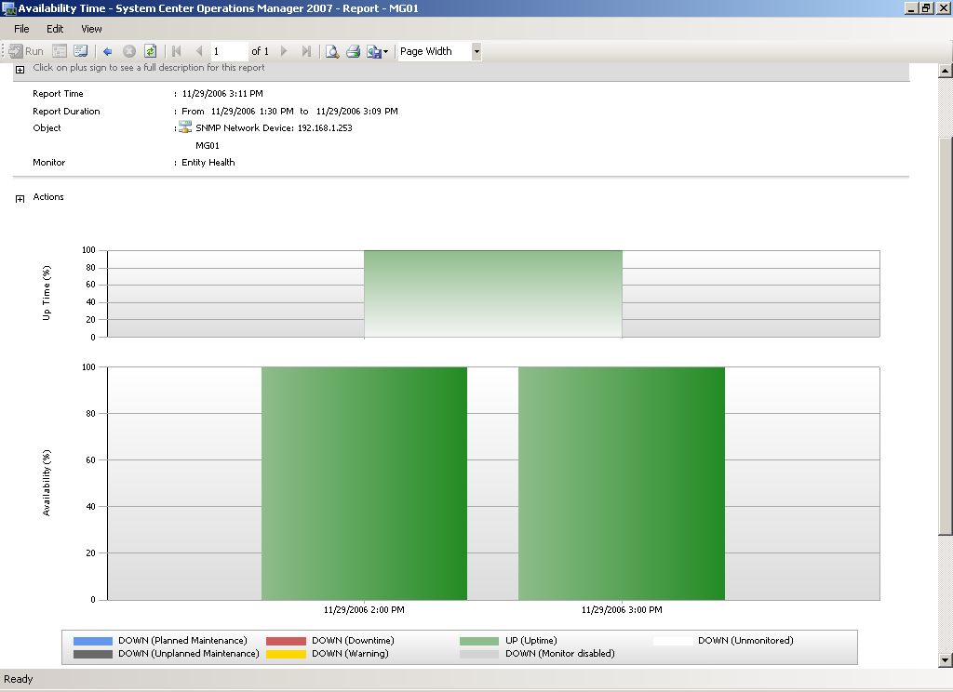
網路設備監控
探索網路中的所有SNMP設備
支援了SNMP Trap的監視
連線可用性分析
各類事件分析報告
設備組態的異動報表
可進階結合設備廠商提供的管理組件

Slide 18
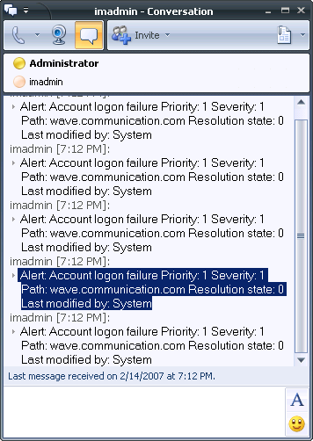
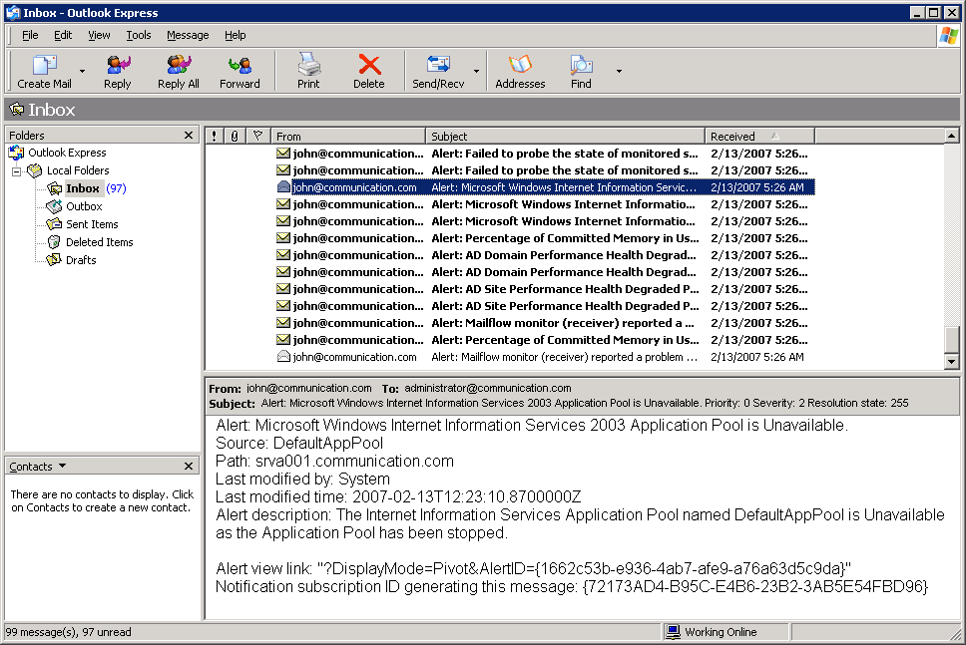
重大警示的通知機制
電子郵件
即時訊息（IM）
手機簡訊
執行外部命令

Slide 19
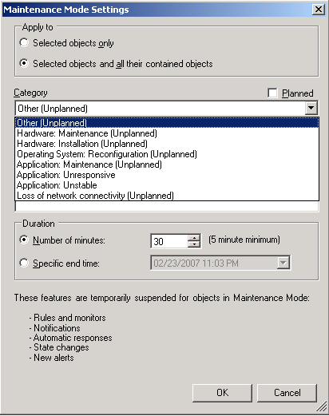
電腦需要停機維護時怎麼辦？
整部電腦
  停機前將電腦設定維護模式即可
只是某個網站、資料庫或服務
  可唯一針對個別元件設定維護模式

Slide 20
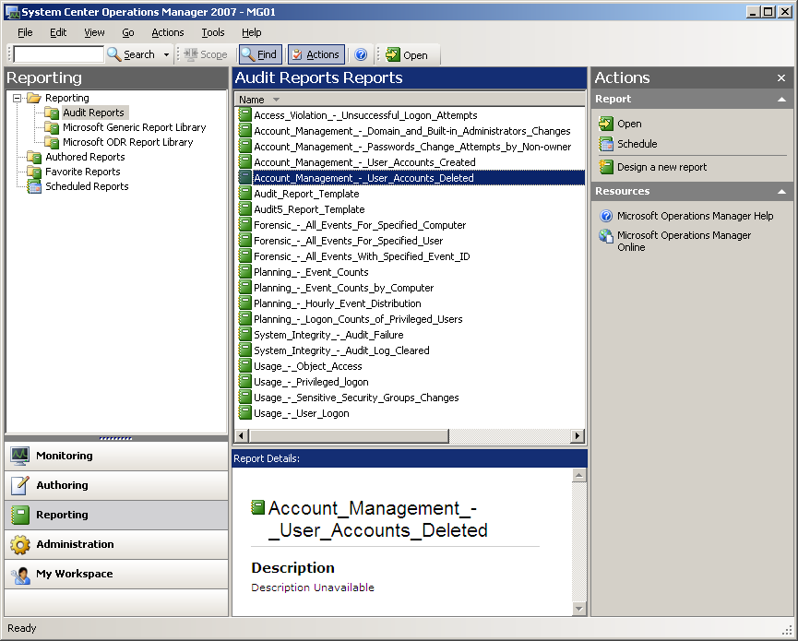
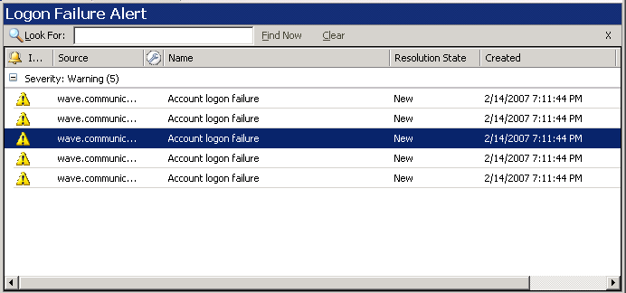
安全稽核管理
內建 Audit Collection Services
  帳戶管理事件
  登入、登出、物件存取事件
  稽核原則管理事件

Slide 21



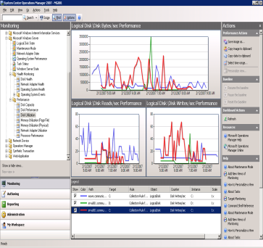


角色基礎的管理
Report
Operator
Read-only
Operator
Administrator
Author
Operator
Advanced
Operator

Slide 22
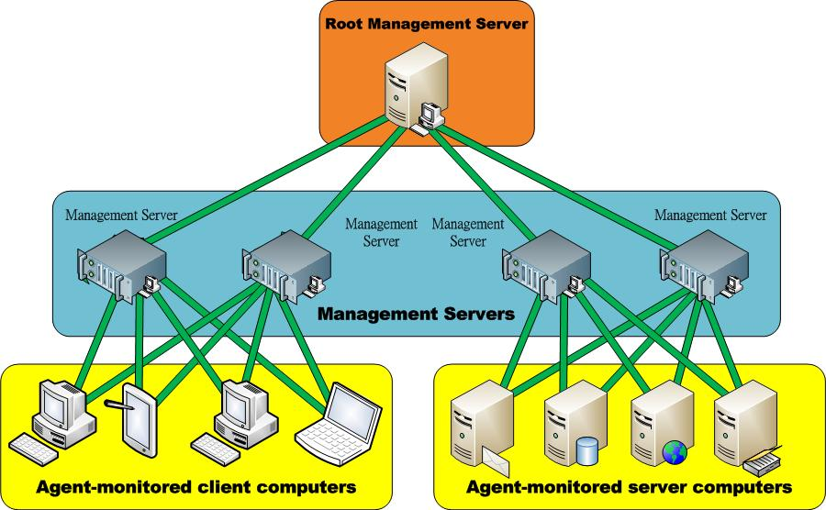
支援高可用性架構（HA）設計

Slide 23
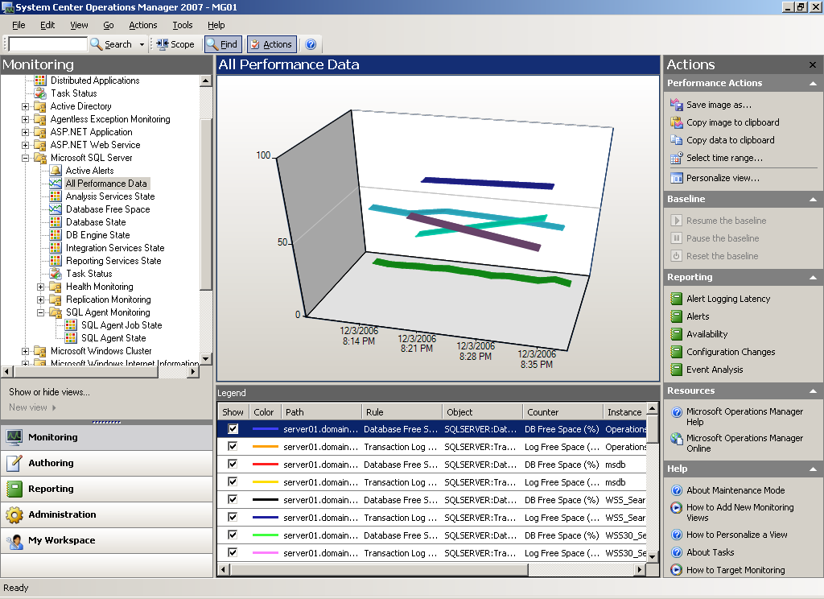
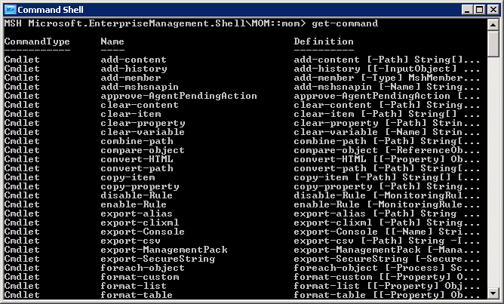
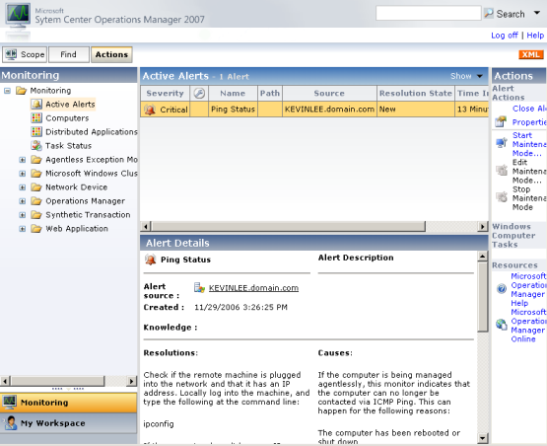
提供三種全新管理介面
近端管理：Operations Manager Console
遠端管理：Web Console
批次管理：Windows PowerShell

Slide 24
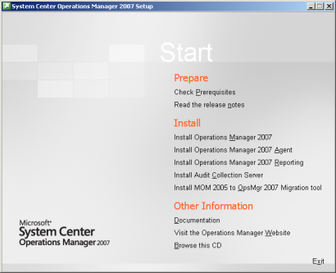
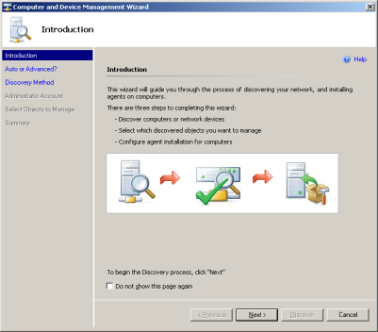
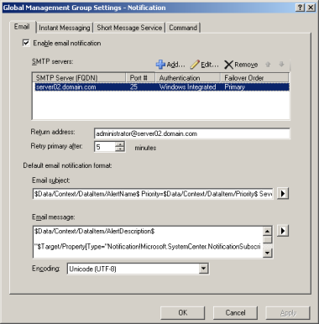
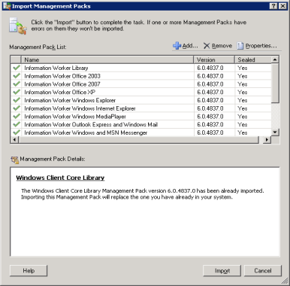
迅速部署SCOM 2007秘訣
安裝伺服端主程式、報表元件、稽核服務
設定Email或其它通知機制
遠端大量安裝代理程式（Agent）
安裝所需管理組件
例如：AD 、SQL

Slide 25
System Center Essentials 2007簡介

Slide 26
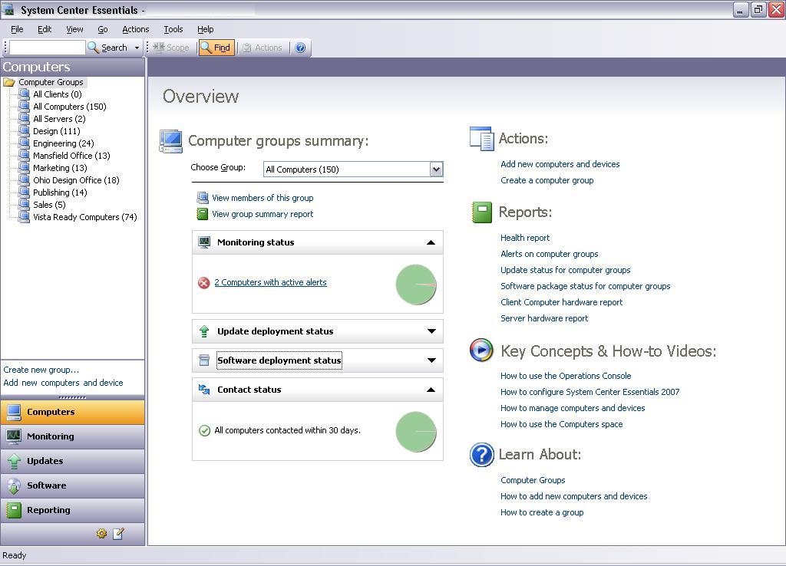
適用對象與關鍵特色
適用對象
  中小型企業
  用戶端電腦x500以內 伺服器x30台以內
關鍵特色
  主動監控、健康診斷（SCOM 2007）
  簡易軟體部署、軟硬體資產（SMS）
  補強更新管理（WSUS）

Slide 27
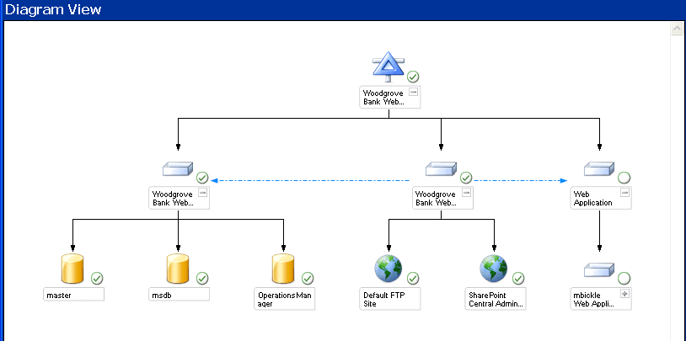
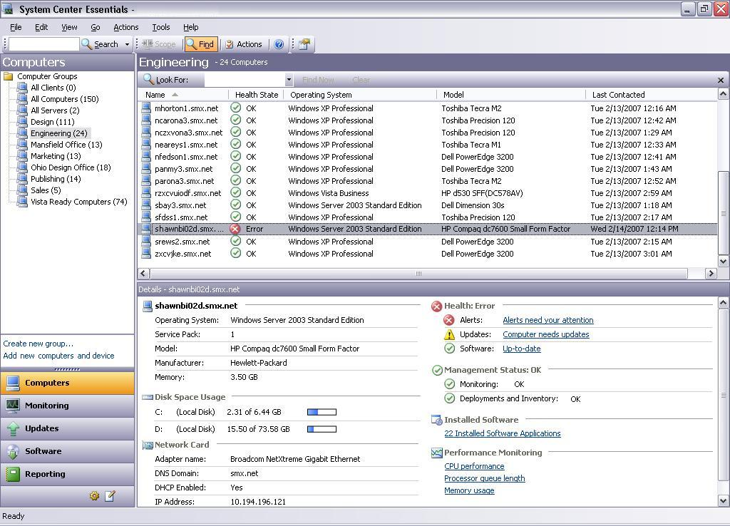
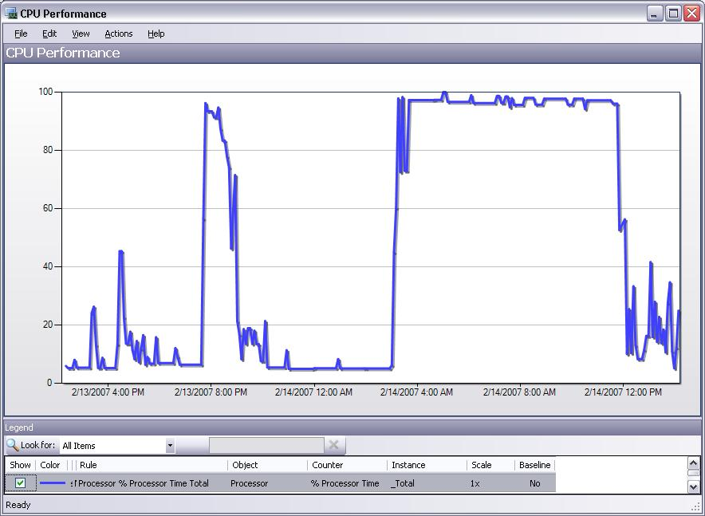
主動監控、健康診斷

Slide 28
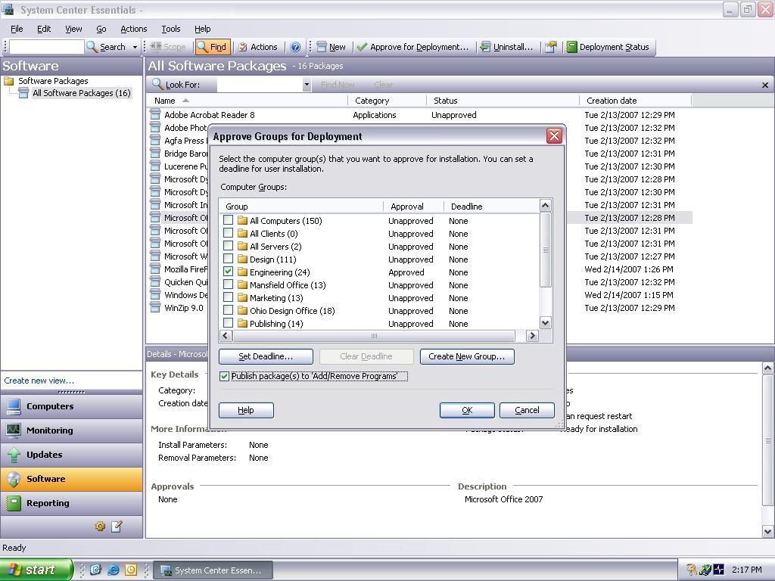
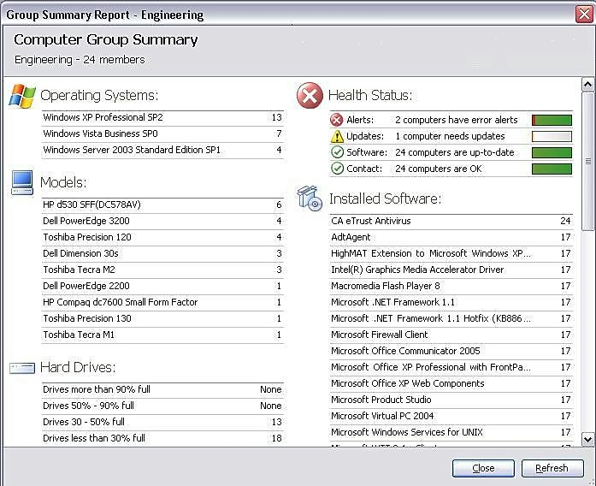
簡易軟體部署、軟硬體資產
軟體部署
  建立軟體封裝
  指定派送目標
  追蹤部署狀況
軟硬體資產
  檢視電腦硬體規格
  檢視硬碟儲存空間狀態
  檢視電腦中安裝了哪些軟體

Slide 29
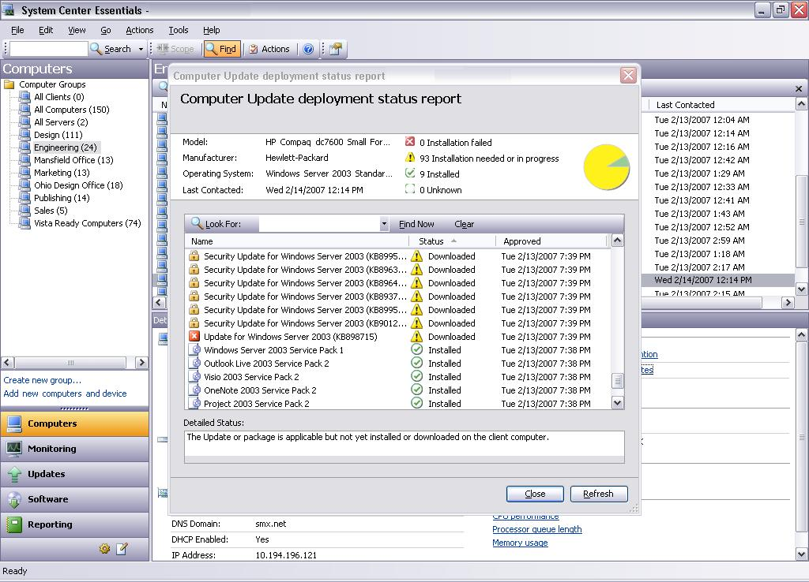
補強更新管理

Slide 30
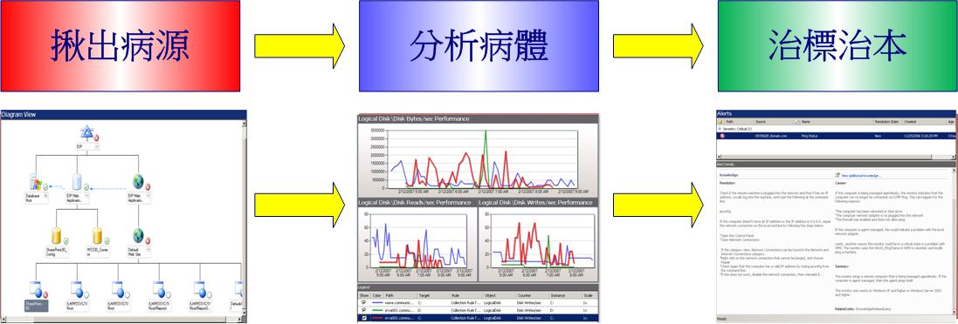
結論
聰明的IT查KB ，有智慧的IT使用SCOM 2007
靠直覺的繼續加班，使用SCOM 2007的準時下班
鐵齒的繼續挨罵，導入SCOM 2007的獲得賞識

Slide 31


Slide 32


